Slide 1
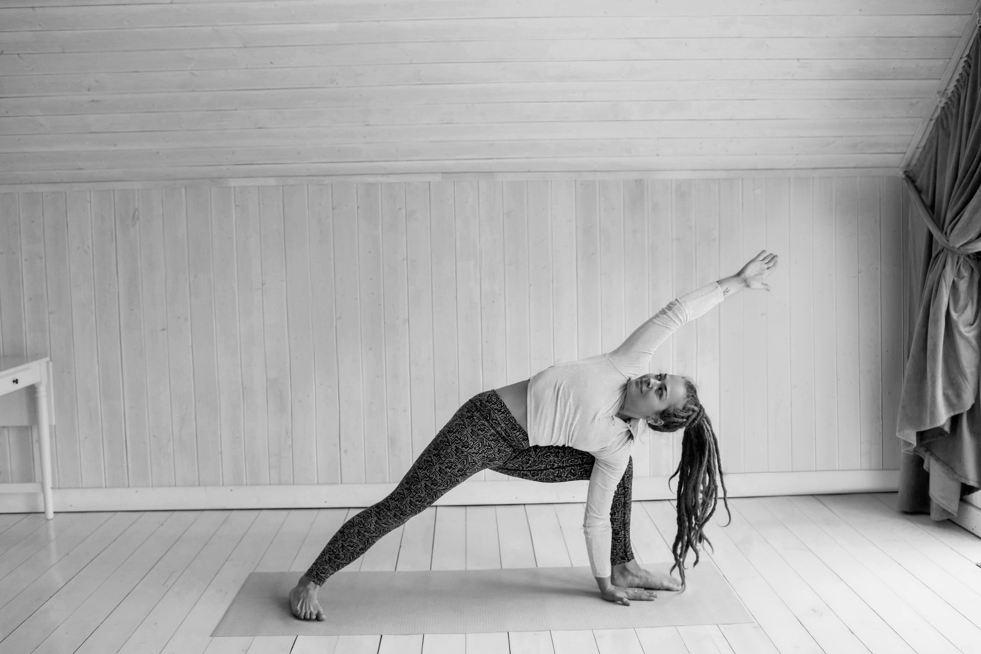
Échauffement et étirements
Comment bien s’échauffer par rapport au sport
Quel type d’étirement choisir
Sarah Giguère, étudiante en kinésiologie

Slide 2
Échauffement
Préparer progressivement l’organisme à l’activité physique.
↑ de la température intérieure de l’organisme
↑ de la température musculaire = muscles + élastiques
Donne un temps de latence au système cardio-vasculaire & cardio-pulmonaire
Amélioration de l’ensemble des échanges gazeux = ↑ puissance
Notes:
Exemple de la voiture.

Slide 3
Objectifs
↑ de la mobilité de certaines articulations
chevilles, hanche, épaule…
↑ de la sensibilité des capteurs neuroproprioceptifs
Amélioration de la performance sportive
Préparation psychologique
↓ des risques de blessure
Notes:
Point 2 : Le cerveau est responsable d'orchestrer l'ensemble des chaînes muscu pr produire le mvt le + adapté possible à la situation. Pr pouvoir faire ça, le cerveau a besoin d'agents de renseignements = les capteurs en font partie. Ils se retrouvent sur la peau et dans les articulations. Ils vont renseigner le cerveau sur la position exacte de l'articulation par rapport par rapport à l'ensemble du corps et son environnement.
Point 3 : muscles bien échauffé = capacité de se contracter & de se relâcher + efficacement car meilleure communication entre le cerveau & les chaînes muscu.
Point 4 : Psychologique : améliore aussi l’attention et la concentration
Dernier point : permet d'emmagasiner l'énergie produite (grâce aux mvts d'échauff.) afin de pouvoir l'utiliser & la restituer lors des mvts de l'act. sportive. = Évite que l'énergie produite par l'Act. se stocke dans les tendons (car les muscles ne seront pas dans une situation optimale) = affecte les tendons (usure prématurée) tendons = se regénère- bien & - vite que les muscles = inflammation tendineuse

Slide 4
Types d’échauffement
Important d’être spécifique au sport
Faire un échauffement général du corps
Mettre ensuite l’emphase sur les parties du corps qui seront plus sollicitées lors de l’activité
Certains sports demandes un plus grand échauffement que d’autres (ex: sprint, arts martiaux, etc.)

Slide 5
Étirements
Différents types :
Étirement statique
Étirement dynamique
Étirement balistique
Étirement PNF (Facilitation Neuromusculaire Proprioceptive)
Notes:
Il existe 4 types principaux d’étirements communément utilisés.

Slide 6
Objectifs
Améliorer la posture
Améliorer la performance sportive
Améliorer la mobilité/flexibilité
Soulage la douleur et le stress
Diminuer les risques de blessures

Slide 7
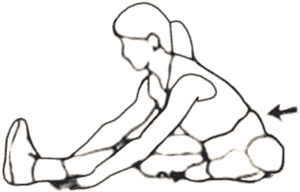
Étirement statique
Étirer un muscle à son point le plus éloigné, puis maintenir cette posture.
Maintenir la position 30 secondes
Effectuer ce type d’étirement à la fin de l’entraînement
Ne JAMAIS effectuer ce genre d’étirement à froid
Bénéfique pour les sports requérant une grande flexibilité
Notes:
Pourquoi à la fin? Parce que ce type d’étirement fait diminuer la puissance (force & vitesse). Donc pas bon avant une épreuve sportive. Ne pas non plus le faire à froid, car risque d’élongation ou de déchirure musculaire.

Slide 8
Étirement dynamique
Exécuter des mouvements maîtrisés pour augmenter l’amplitude de mouvement d’une partie du corps déterminée.
Incorporer les mouvements spécifiques au sport
Effectuer ce type d’étirement pendant l’échauffement
Bonne préparation physique pour la majorité des sports
https://youtu.be/emw4_CV5eR8
Notes:
Prépare le muscle à l’effort.

Slide 9
Étirement balistique
Ce type d’étirement implique des mouvements répétés pour activer les muscles afin d’augmenter la température générale du corps.
Absence de maintien d’une position (Rebonds répétitifs)
Effectuer ce type d’étirement avant l’activité sportive
Amélioration de la performance
Mouvement plus exigent pour le corps
Plus grand risque de blessures
https://youtu.be/v1ZrxjYthWY
Notes:
Blessures : En raison du mvt de rebond, l’étirement balistique conduit à tirer en continu sur la jct NM qui déclencherait le réflexe myotatique.

Slide 10
Étirement PNF
Un mélange entre l’étirement statique et une contraction isométrique.
Le meilleur pour améliorer la flexibilité
Peut être fait seul ou avec un partenaire
Idéal pour les sports demandant une grande souplesse (gymnastique, arts martiaux, cheerleading…)

Slide 11
Astuces
Toujours s’échauffer avant l’activité sportive
Le type d’étirement/échauffement choisi dépend de l’activité sportive
Ne jamais ressentir de douleur, seulement une légère tension
Éviter les étirements excessifs avant un entraînement
Porter des vêtements appropriés selon l’activité/environnement
Ne pas oublier de respirer…Inspirer, expirer!!!
Privilégier un retour au calme

Slide 12
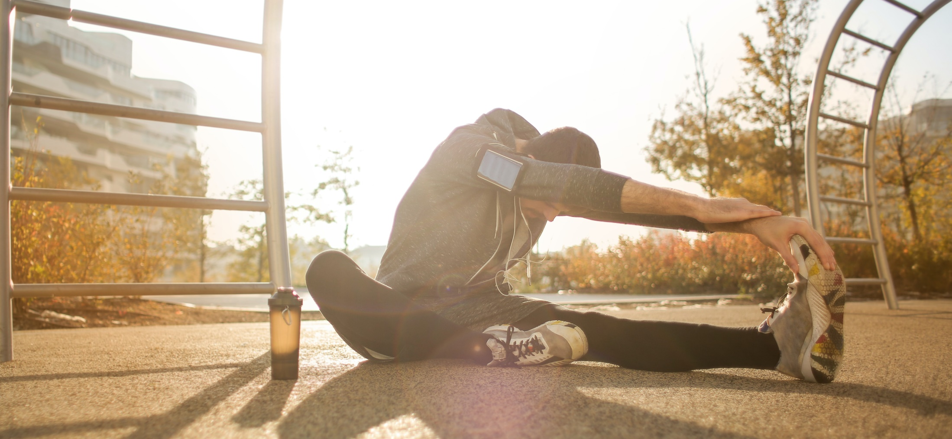
Conclusion
Notes:
Pour athlètes : kinésiologue peut aider pour monter un programme d’entraînement adéquat incorporant échauffement spécifique + techniques d’étirement adapté au sport.

Slide 13
Références
Carrio, C.(2015) ÉCHAUFFEMENT, GAINAGE ET PLYOMÉTRIE POUR TOUS - éditions Amphora.
Ramsay, C., avec, J.M. et Ross, P. (2012) Stretching: Anatomie et mouvements: Un guide pour accroître votre flexibilité. Saint-Constant, QC: Broquet.
Kovacs, M. et Forbord, A. (2009) Dynamic stretching: The revolutionary new warm-up method to improve power, performance and range of movement. Berkeley, CA: Ulysses Press.
Tenke, Z., Higgins, A. et Little, E. (2001) Warm-up and preparation for athletes of all sports A complete book of warm-up and Flexibility. Toronto: Sport Books Publisher.
McAtee, R.E. et Charland, J. (1999) Facilitated stretching: Assisted and unassisted PNF stretching made easy. 2e édition. Champaign, IL: Human Kinetics Publishers.
Sources images : http://www.janiclessardforcier.com/entrainement/les-etirements-pourquoi-comment-et-quand/
http://www.studiolocomotion.com/fr/blog/article/etirements-statiques-vs-dynamiques/
Notes:
13

